Slide 1
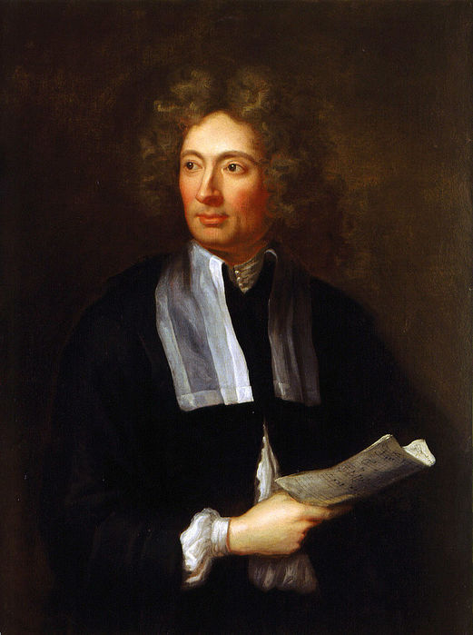
Презентация
на тему:
«Уникальность стиля и новаторство в трио-сонатах Арканжело Корелли»

Slide 2
Презентацию выполнила
Преподаватель теоретических дисциплин муниципального казённого образовательного учреждения дополнительного образования «Лопухинская детская школа искусств»
Ломоносовского муниципального района Ленинградской области
Нечаева Наталия Николаевна
2021 г

Slide 3
Истоки трио-сонаты, как формы исполнительского ансамбля (две скрипки и смычковый бас), восходят к народному скрипичному искусству. Это обычный состав народного инструментального танцевального ансамбля, распространенный с давних времен у многих народов.
В Италии трио-соната явилась плодом давно сложившейся народной музыкальной практики.

Slide 4
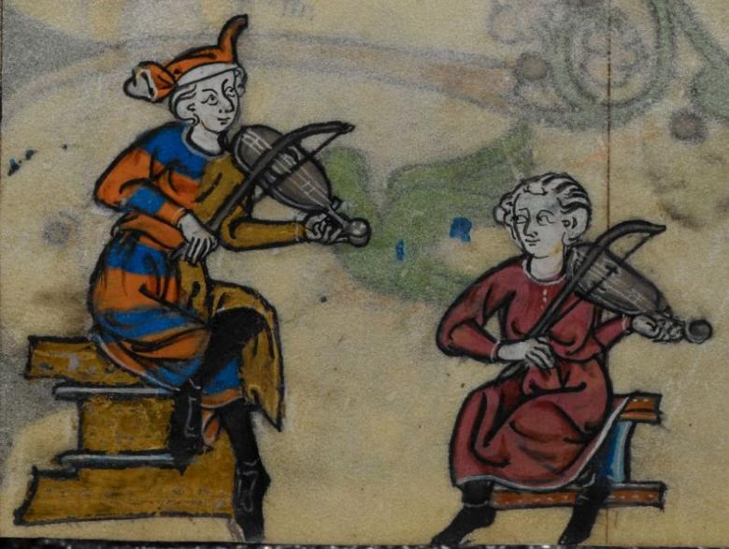
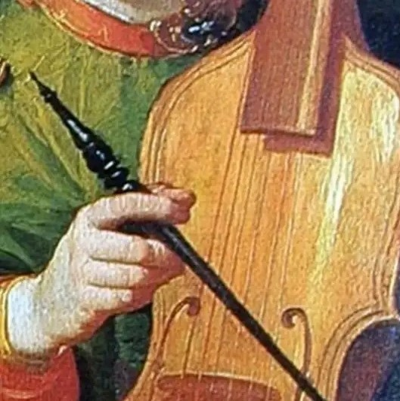
Народный инструментальный ансамбль из двух скрипок и баса являлся своеобразной народной формой сольной скрипичной игры, при которой первый скрипач, поддерживаемый остальными участниками ансамбля, "ведет мелодию".

Slide 5
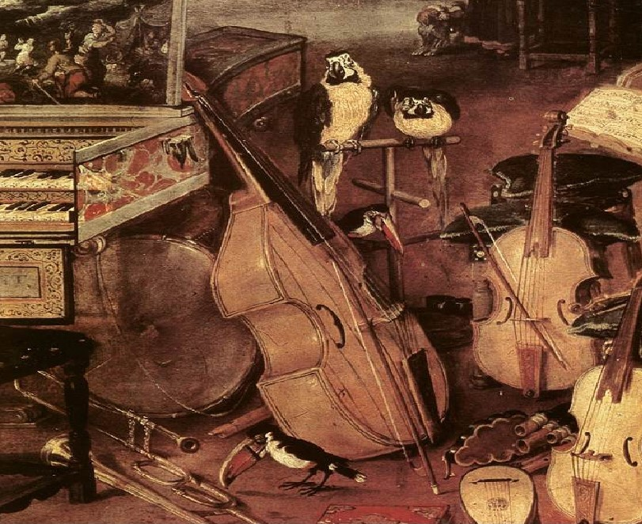
Инструментальный состав, для которого сочинялись подобные сонаты, включал 2 мелодических голоса (2 скрипки) и аккомпанемент (орган, клавесин, viola da gamba). Поэтому их называют трио-сонатами.

Slide 6
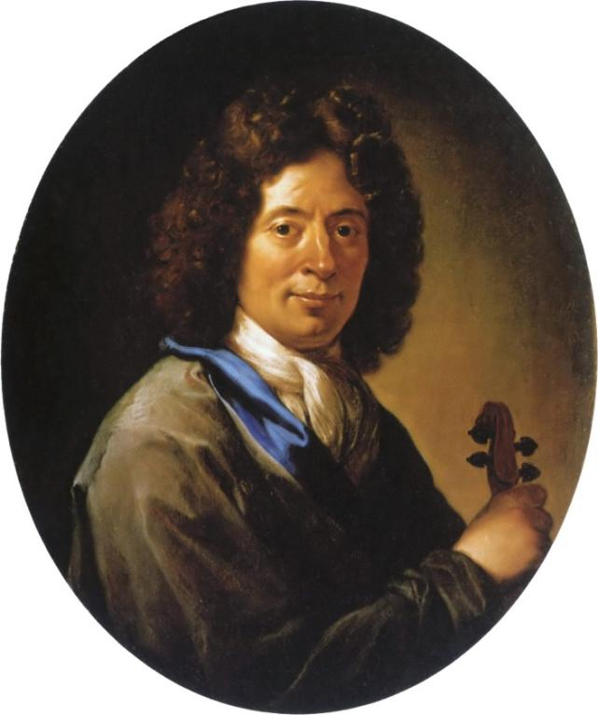
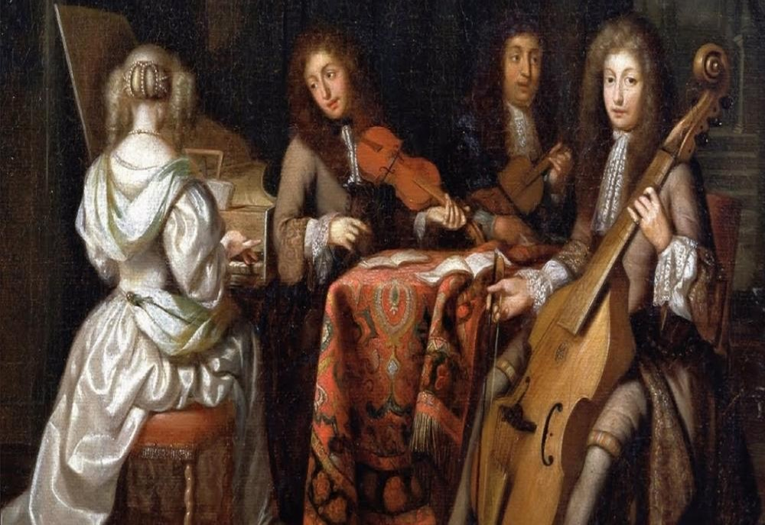
Арканджело Корелли
1653-1713
Жанр трио-сонаты именно в творчестве итальянского скрипача и композитора эпохи барокко А. Корелли сформировался в том виде, в каком он характерен для доклассической эпохи.

Slide 7
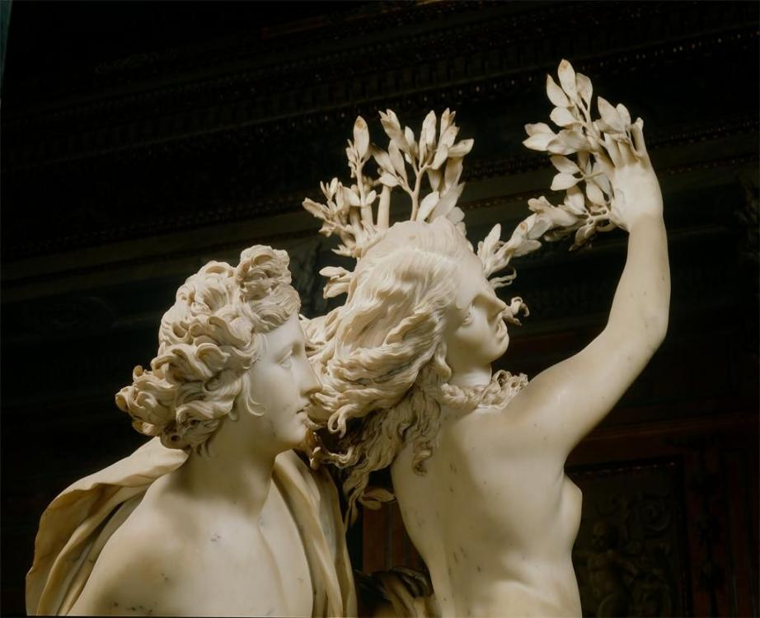
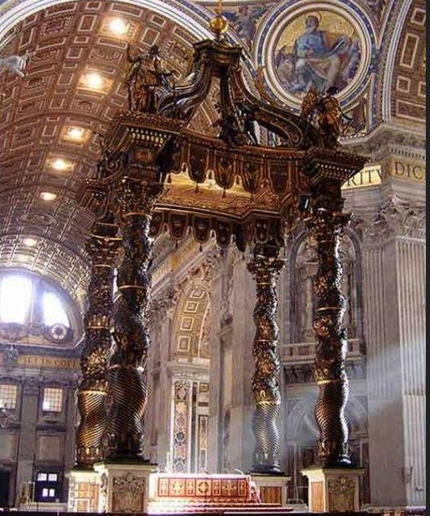
Бернини «Аполлон и Дафна»
Базилика Св. Петра, Ватикан, 1624 г.
В то время эстетика барокко оказала влияние на манеру скрипичной игры, и она часто страдала излишним применением виртуозных приемов. Чрезмерная концентрация островыразительных эффектов создавала в скрипичном исполнительском искусстве ту взвихренность стиля, неистовость эмоционального тонуса, какую можно было видеть в скульптурных группах, на фасадах церквей и дворцовых плафонах.

Slide 8
Всему этому Корелли противопоставил строгую сдержанность чувства, ясность, уравновешенность формы и мудрую экономию в средствах и приемах выразительности.
Техника его, в то время не знавшая равных, всецело подчинена была художественной интерпретации произведения.
Он играл мягким, певучим и глубоким звуком; выравненность тона сочеталась с выразительной, разнообразной нюансировкой.

Slide 9
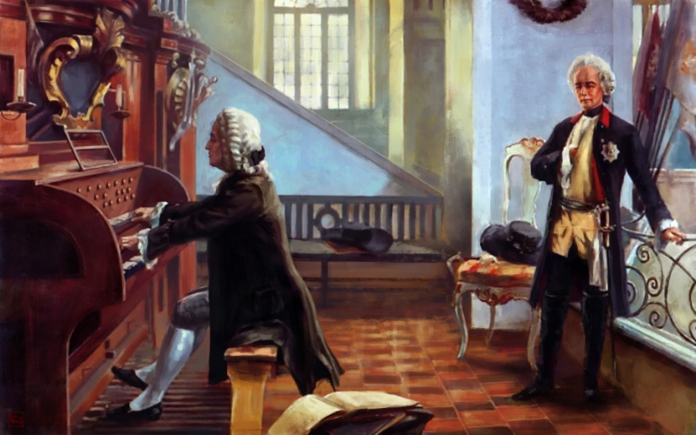
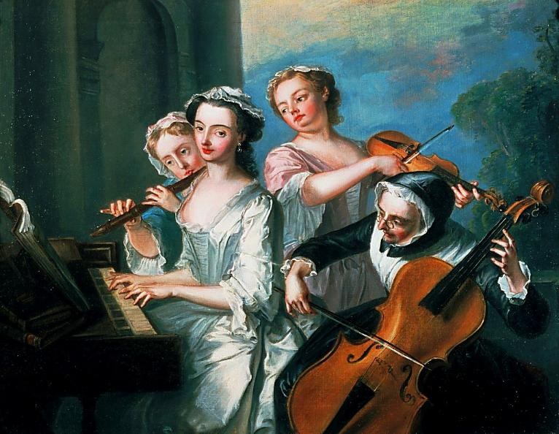
Трио - сонаты А. Корелли принято делить на 2 группы: церковные (Op.1 и 3) и камерные (Ор. 2,4,5), хотя сам композитор никогда не давал такое определение. Возможно, они имеют такое название, потому что различаются как по исполнительскому составу (в так называемой « церковной сонате» аккомпанирует орган, в камерной — клавесин), так и по содержанию («церковная» отличается строгостью и углубленностью содержания, камерная близка танцевальной сюите).

Slide 10
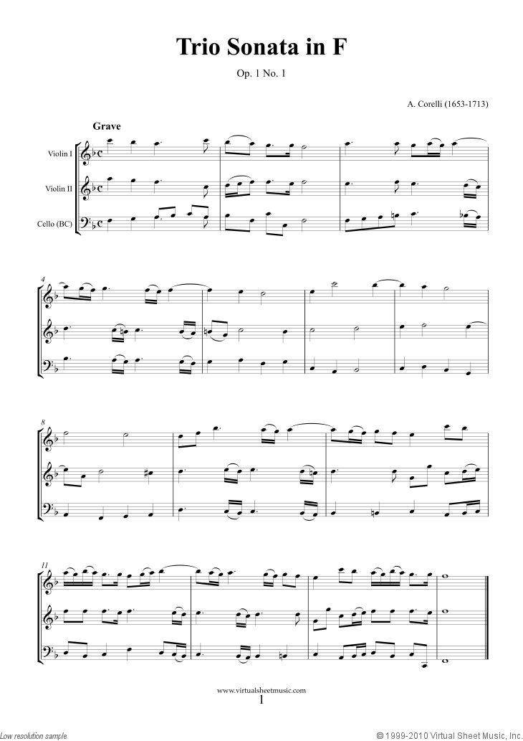

«Церковные» трио-сонаты Корелли обычно представляют из себя четырёхчастную сонату с преимущественно медленным торжественным вступлением Grave, за ним идёт быстрая динамическая часть Allegro(Vivace).
Третья часть Adagio
( Largo)-наиболее лирически открытая часть. Нередки в ней пасторальность, элементы танцевальности.
Финал-Allegro-энергичная, напористая. Эта часть придаёт целостность циклу и яркую концертность.

Slide 11
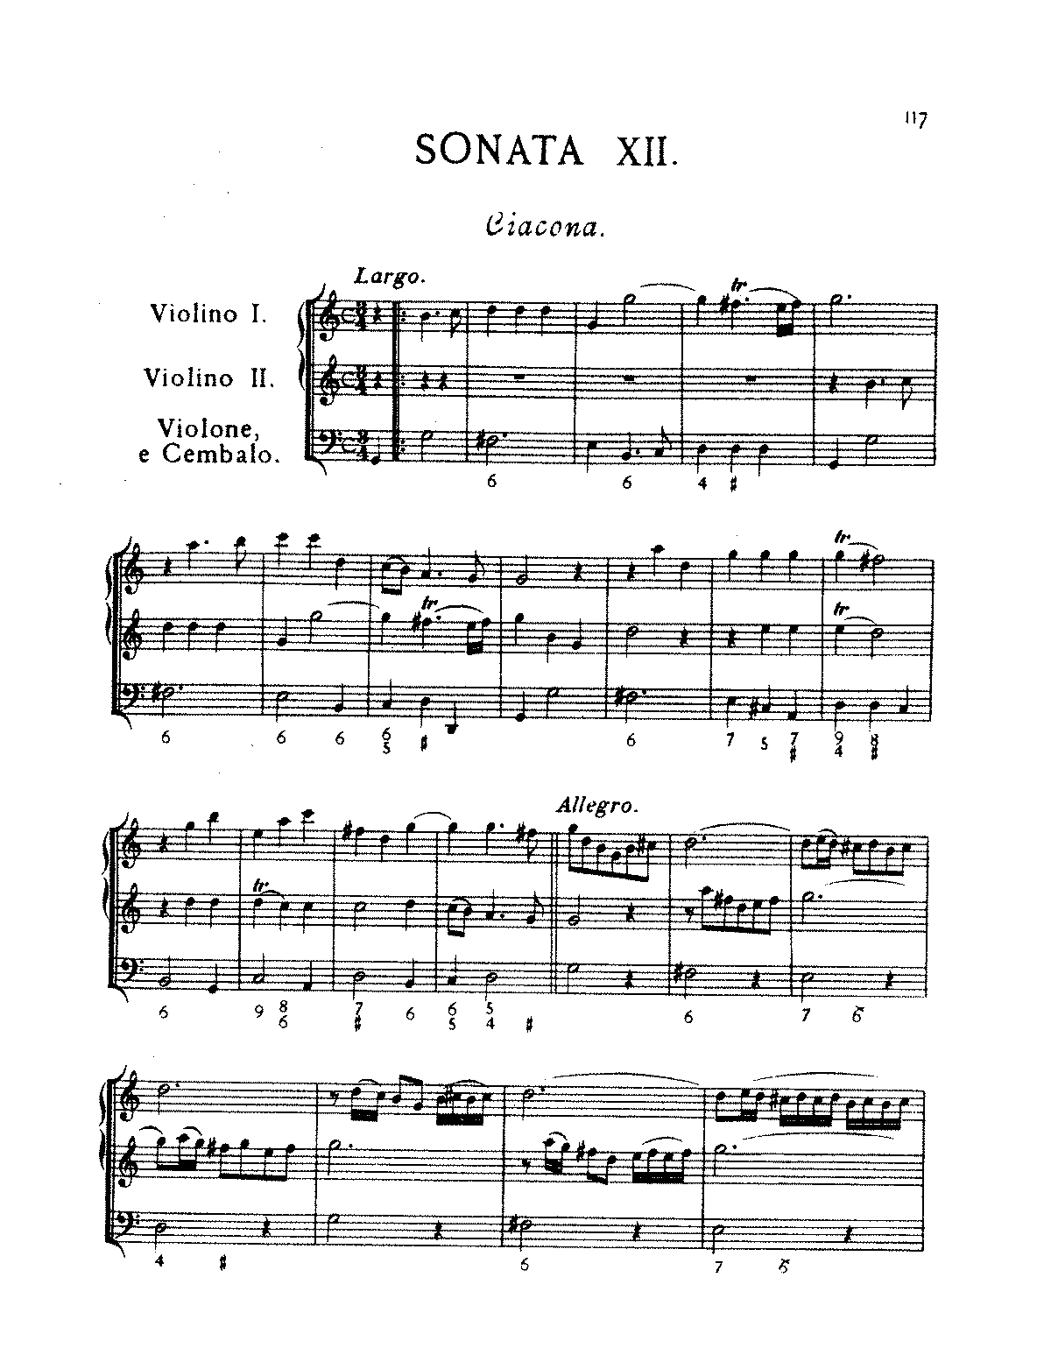
Камерные трио-сонаты во многом близки к «церковным сонатам». Прежде всего, своим строением. Первая часть медленная, торжественная, придающая ощущение важности и величавости.
Но при этом смысл камерных сонат отличается от церковных.
В них как бы проникают живые танцевальные ритмы улицы.
Смысловая, ритмическая, интонационная и гармоническая палитра камерных сонат куда смелее и разнообразней, чем в церковных сонатах.

Slide 12
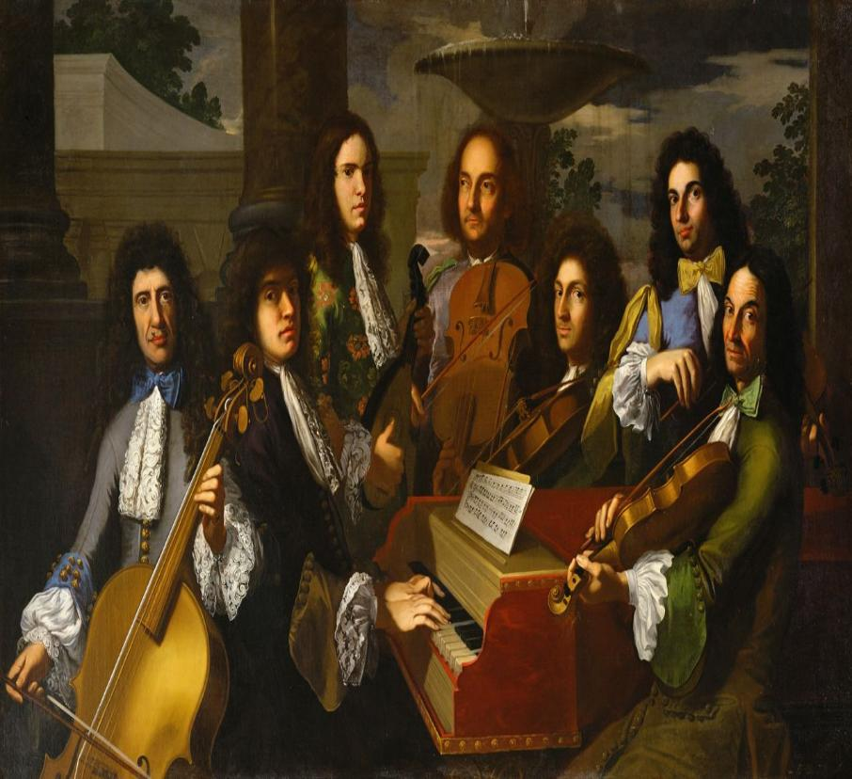
А. Корелли обобщил основные черты жанра трио-сонаты, которые складывались на протяжении почти века в творчестве многих итальянских композиторов, создал законченные образы.
Трио-соната с подачи Корелли стала концертным, а не прикладным, бытовым жанром.

Slide 13
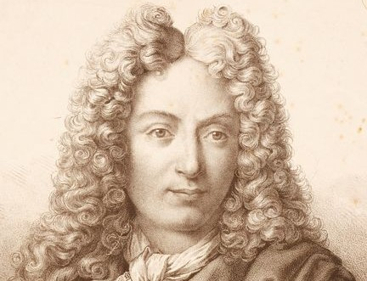
В сонату он привнёс свои переживания, личное отношение.
Его сочинения отличает мастерство – архитектурная уравновешенность, стилистическое единство, тщательность отделки.
Сам воздух нового времени, изменение социального климата формируют в Корелли музыканта со своей художественной концепцией.

Slide 14
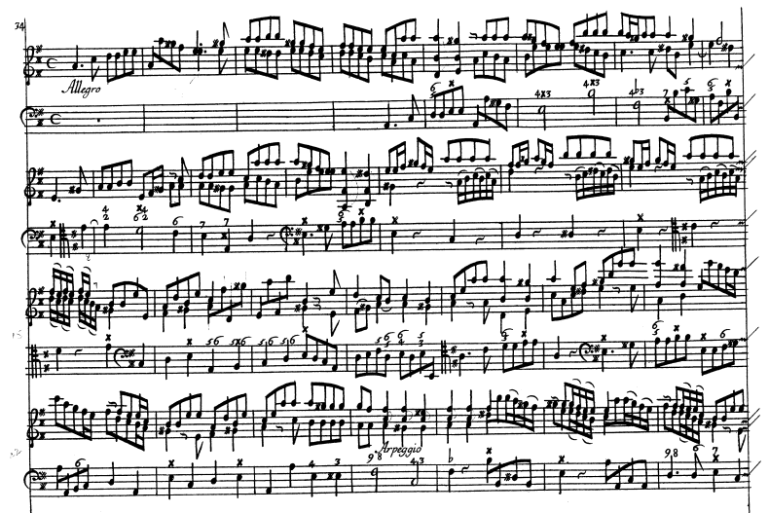
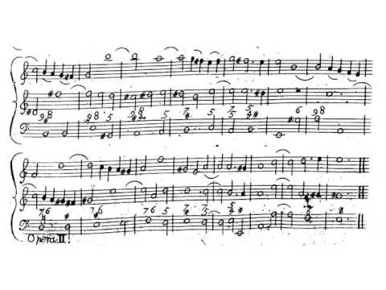
Корелли умело пользуется в трио-сонатах мастерством обоих исполнителей-скрипачей, хотя роль первой скрипки, почти солирующей, явно важней.
Позже он использует все свои дуэтные находки - переклички, имитации, переплетения в своих concerto grosso.
В сонатах Корелли использует и находки своего исполнительского стиля: кантилену, декламационность, речитативность, пытается придать инструментальной музыке вокальную и речевую выразительность.

Slide 15
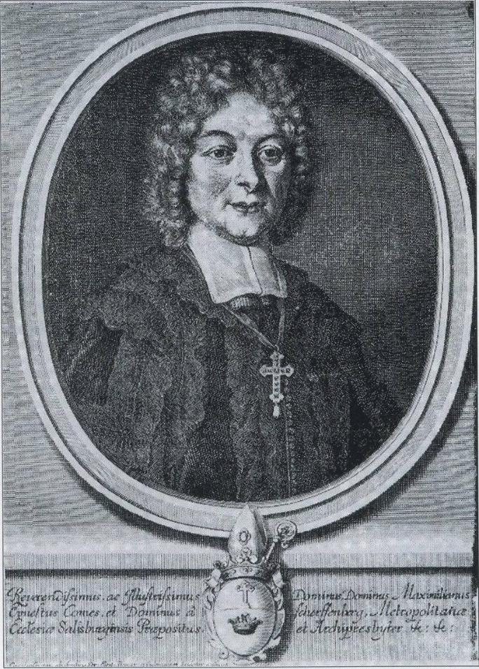
Именно трио-сонаты А. Корелли оказали значительное воздействие на композиторов других стран, так как данный жанр оказался более близок сложившимся традициям (ещё не совсем порвавшим с полифоническим стилем, как, например, жанр сольной сонаты и концерта). Ф. Куперен первым принял сонаты Корелли в качестве образца, за ним последовали Г. Пёрселл, немецкие композиторы, в особенности ученик Корелли Г.Муффат.
Георг Муффат
1653-1704

Slide 16
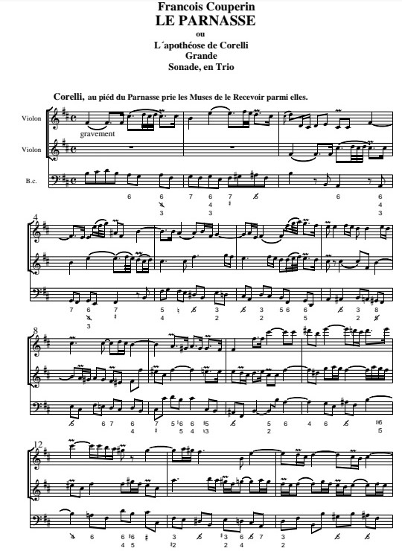
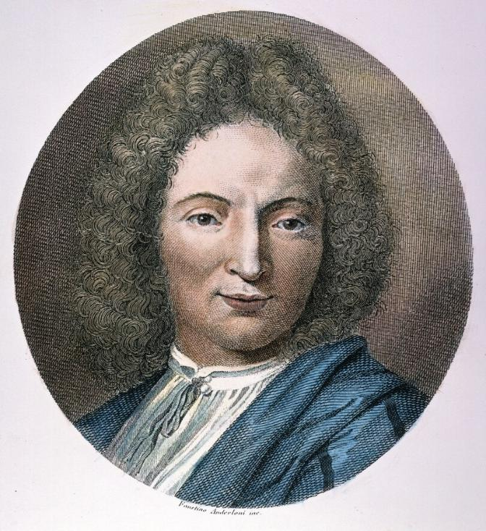
Франсуа Куперен (1668-1704)
Ф. Куперен своему любимому композитору посвятил сюиту «Парнас, или Апофеоз Корелли»

Slide 17
Используемая литература
Г. Кузьмичева. Статья «Скрипичные сонаты А. Корелли зеркале его личности»
Ливанова Т. История западно-европейской музыки до 1789 г.. Том I. Москва, «Музыка»,1983
Статья «Арканджело Корелли. Музыкальный мир Италии 17 в.» https://barucaba.livejournal.com/26027.html

